Slide 1
الارتباط الخطي البسيط Simple Linear Correlatio المحاضرة الرابعة
اعداد
الدكتورة هند وليد عبد الرحمن
كلية الإدارة والاقتصاد / جامعة بغداد
قسم الإدارة الصناعية / المرحلة الاولى

Slide 2
الارتباط الخطي البسيط
معامل ارتباط الرتب لسبيرمان Spearman's Rand Correlation Coefficient
معامل الارتباط الخطى لبيرسون الذى سبق الحديث عنه يقيس مقدار قوة الارتباط بين متغيرين وذلك في حالة البيانات الكمية. لكن في بعض الأحيان يكون مطلوب إيجاد قوة الارتباط بين متغيرين على صورة بيانات وصفية يمكن وضعها في صورة ترتيبية، مثال على هذا تقديرات الطلاب في مادتين مختلفتين، فيكون من الصعب حساب معامل ارتباط بيرسون. لذلك نشأت الحاجة إلى إيجاد مقياس يعطى قوة الارتباط للبيانات الوصفية. وهذا المقياس هو ما يسمى بمعامل ارتباط الرتب لسبيرمان، وهو يعطى مقياسا للارتباط في كل من البيانات الكمية والوصفية التي لها صفة الترتيب مثل تقديرات الطلاب، فإنه يمكن إعطاء رتب لها من حيث كبر التقدير وصغره وكذلك البيانات الكمية.نلاحظ أن رتب المتغيرينx, y) ( تزيدوتنقص حسب زيادة ونقص كل من قيم المتغيرين (x, y) لذلك فإن حساب معامل الارتباط للرتب يقترب كثيرا من معامل ارتباط بيرسون، ولكن يمتاز عنه في السهولة والدقة
ويتم تطبيقه على النحو الآتي:
ترتب مجموعة المفردات أو المشاهدات فيما بينها ترتيبا تصاعديا أو تنازليا بحسب الاعداد الطبيعية (n , …… , 2 , 1) بالنسبة لكل من المتغيرين . فانه يمكن إيجاد او حساب الارتباط بين هذين المتغيرين باستخدام الصيغة الأتية
$r_{s}$ = 1 – $\frac{ 6\sum_{i=1}^{n}{d_{i}^{2} }}{n(n^{2} − 1)}$
…………. (3)
حيث إن:
$d_{i}$ تمثل الفرق بين رتبتي المفردة نفسها في المتغيرين أي
$, d_{i\text{= }\text{rankX}\text{ – }\text{rankY}}$ حيث أن: ($\sum_{i=1}^{n}{d_{i}}$ = 0)

Slide 3
الارتباط الخطي البسيط
مثال: تم اختيار ستة من طلبة قسم الإدارة الصناعية وسجل كل من متغير مستوى الطالب في الدراسة (X) ومتغير الحالة الصحية (Y) وكما يلي:
Y | X | الطالب
ممتاز | متوسط | 1
جيد | جيد جداً | 2
جيد جداً | ممتاز | 3
ضعيف | مقبول | 4
متوسط | جيد | 5
مقبول | ضعيف | 6
الحل : لغرض حساب معامل الارتباط لسبيرمان يتم أولا ترتيب قيم x و y تصاعديا كالاتي:
ممتاز | جيد جدا | جيد | متوسط | مقبول | ضعيف | ترتيب x
ممتاز | جيد جدا | جيد | متوسط | مقبول | ضعيف | ترتيب y

Slide 4
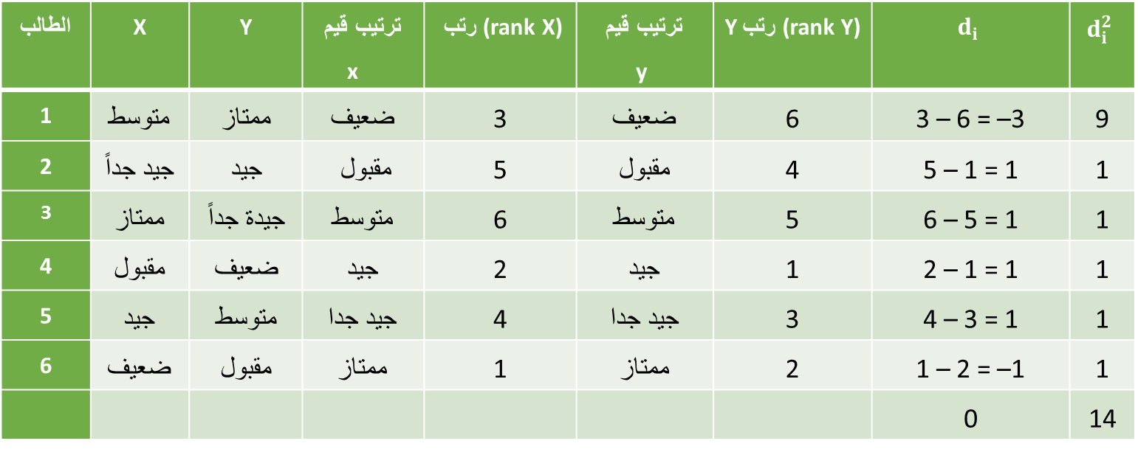
الارتباط الخطي البسيط
الطالب | X | Y | ترتيب قيم x | رتب (rank X) | ترتيب قيم y | Y رتب (rank Y) | $$d_{i}$$ | $$d_{i}^{2}$$
1 | متوسط | ممتاز | ضعيف | 3 | ضعيف | 6 | 3 – 6 = –3 | 9
2 | جيد جداً | جيد | مقبول | 5 | مقبول | 4 | 5 – 1 = 1 | 1
3 | ممتاز | جيدة جداً | متوسط | 6 | متوسط | 5 | 6 – 5 = 1 | 1
4 | مقبول | ضعيف | جيد | 2 | جيد | 1 | 2 – 1 = 1 | 1
5 | جيد | متوسط | جيد جدا | 4 | جيد جدا | 3 | 4 – 3 = 1 | 1
6 | ضعيف | مقبول | ممتاز | 1 | ممتاز | 2 | 1 – 2 = –1 | 1
 |  |  |  |  |  |  | 0 | 14
نطبق الصيغة (3) لمعامل ارتباط الرتب لسبيرمان كما يلي:
$r_{s}$ = 1 – $\frac{ 6\sum_{i=1}^{n}{d_{i}^{2} }}{n(n^{2} − 1)}$ = 1 – $\frac{6(14)}{ 6(36 − 1) }$ = 0.764
الارتباط طردي وقوي

Slide 5
الارتباط الخطي البسيط
مثال : الجدول الاتي يبين العلاقة بين عمر السائق وعدد المخالفات التي حصل عليها خلال عام .
اوجد معامل ارتباط الرتب لسبيرمان
الحل: لغرض حساب معامل الارتباط لسبيرمان يتم أولا ترتيب قيم x و y تصاعديا كالاتي:
عدد المخالفات y | عمر السائق x | السائق
4 | 45 | 1
7 | 28 | 2
3 | 52 | 3
8 | 24 | 4
2 | 56 | 5
5 | 32 | 6
1 | 63 | 7
6 | 38 | 8
56 | 56 | 52 | 45 | 38 | 32 | 28 | 24 | عمر السائق x
8 | 7 | 6 | 5 | 4 | 3 | 2 | 1 | عدد المخالفات y

Slide 6
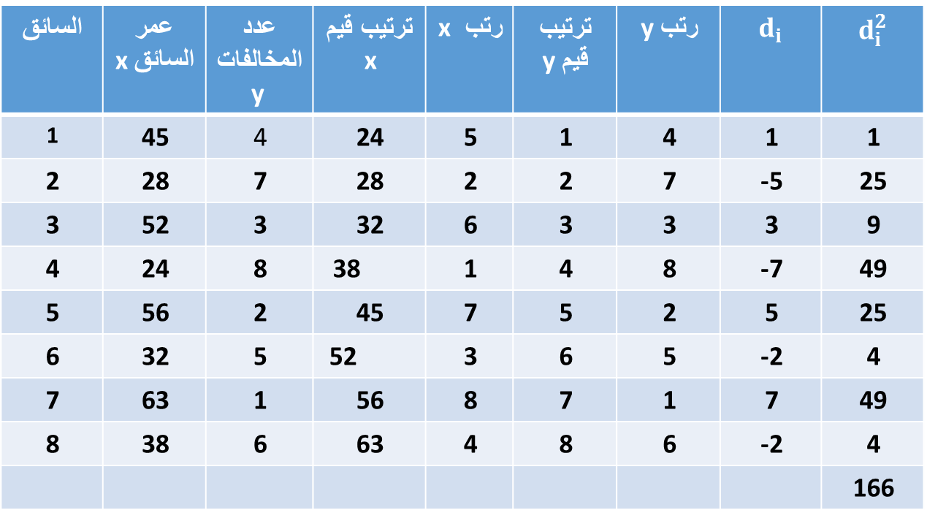
الارتباط الخطي البسيط
$$d_{i}^{2}$$ | $$d_{i}$$ | رتب y | ترتيب قيم y | رتب x | ترتيب قيم x | عدد المخالفاتy | عمر السائق x | السائق
1 | 1 | 4 | 1 | 5 | 24 | 4 | 45 | 1
25 | -5 | 7 | 2 | 2 | 28 | 7 | 28 | 2
9 | 3 | 3 | 3 | 6 | 32 | 3 | 52 | 3
49 | -7 | 8 | 4 | 1 | 38 | 8 | 24 | 4
25 | 5 | 2 | 5 | 7 | 45 | 2 | 56 | 5
4 | -2 | 5 | 6 | 3 | 52 | 5 | 32 | 6
49 | 7 | 1 | 7 | 8 | 56 | 1 | 63 | 7
4 | -2 | 6 | 8 | 4 | 63 | 6 | 38 | 8
166
نطبق الصيغة (3) لمعامل ارتباط الرتب لسبيرمان كما يلي:
أي ان الارتباط عكسي وقوي بين عمر السائق وعدد المخالفات
$r_{s}$ = 1 – $\frac{ 6\sum_{i=1}^{n}{d_{i}^{2} }}{n(n^{2} − 1)}$ = 1 – $\frac{6(166)}{ 8(64 − 1) }$ = - 0.976

